Slide 2

QNAP NAS
如何成為
Time Machine
的最佳選擇
Time Machine 儲存裝置比一比
打造完整 Time Machine 備份
新突破: Time Machine 再備份到雲端
Live Demo: Time Machine & QNAP NAS
無痛又快速的換新 Mac
HBS 3 降低您的備份 3-2-1 成本

Slide 3
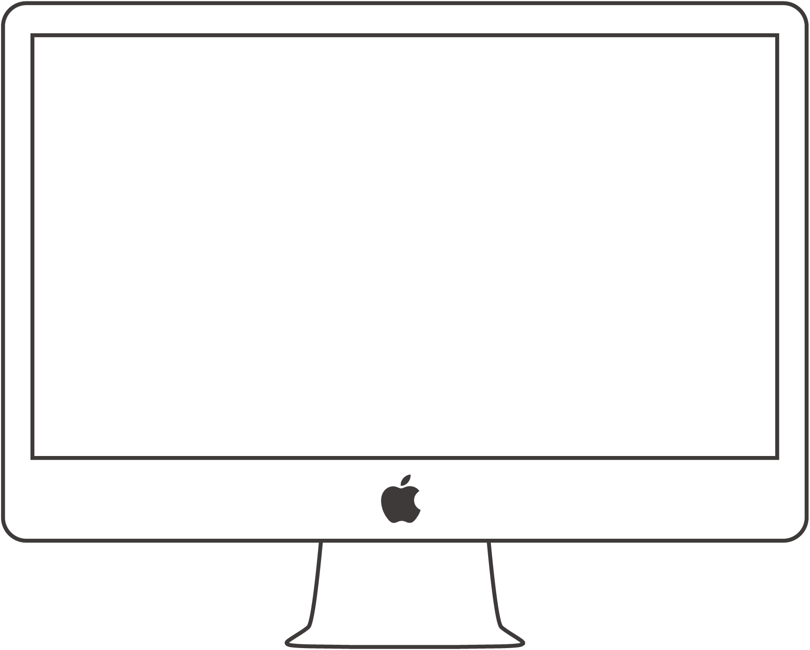
身為 Mac 用戶，您的備份習慣...
常見的情況...
  - 有重要資料才執行手動複製
  - 甚至沒有做備份
為什麼不做呢 ?
  - 忘記要做
  - 要記得接上外接裝置
  - 要手動做備份

Slide 4

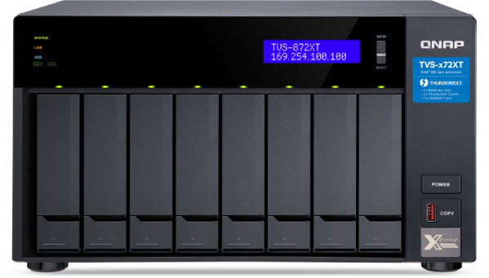
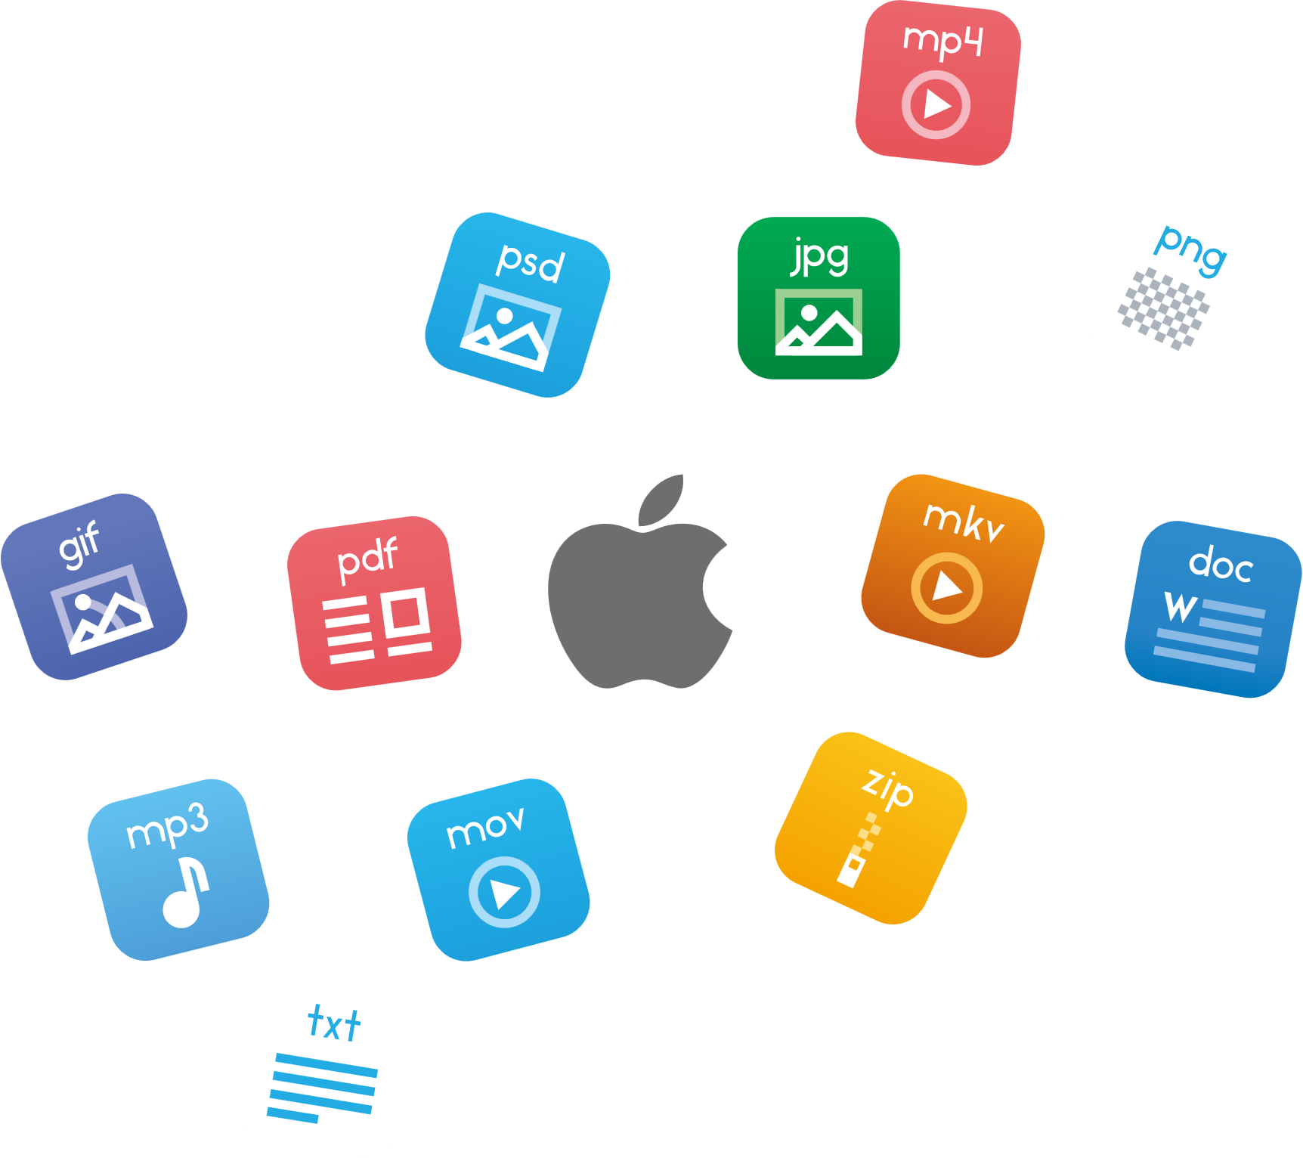
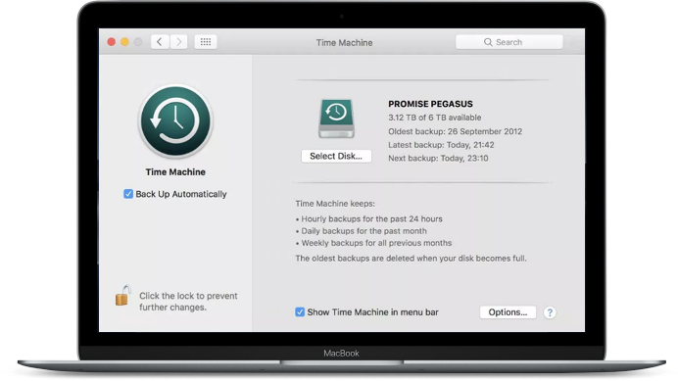

Mac 用戶最愛的備份功能『Time Machine』
Time Machine 支援
系統與檔案層級的全面備份
多版本備份
簡易介面進行單檔還原、系統還原
備份加密
Time Machine
Notes:
Time Machine

Slide 5
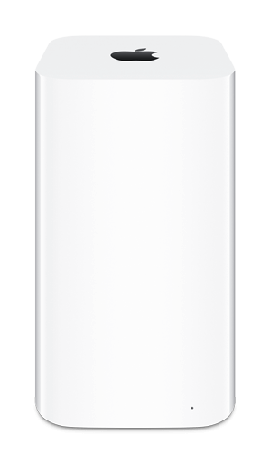
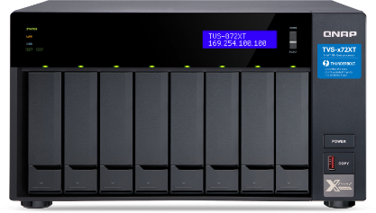
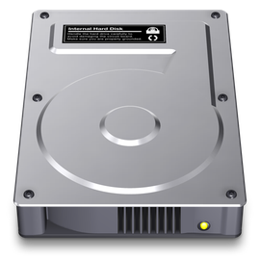

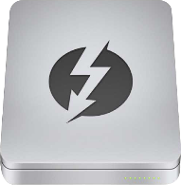

Time Machine 儲存裝置比一比
 | Mac 本機 | 外接裝置 | Time Capsule | QNAP NAS
儲存容量 | 硬碟空間 | 固定 | 固定 | 擴充性佳
儲存保護 | 無 | 低 RAID | 無 | 高 RAID 快照 Hybrid Backup Sync
資料存取速度 | 快 | USB: 慢 Thunderbolt: 快 | 1GbE: 慢 | 10GbE: 快 Thunderbolt 3: 快
支援多使用者 | 無 | 無 | 有 | 有
備份空間管理 | 無 | 無 | 無 | 有
Notes:
講稿：
對於可作為TimeMachine備份的儲存裝置做一個比較,
首先針對儲存容量的部分, 像是mac本身, 外接裝置或是Apple自身提出的Time Capsule都會依照先前所購買的大小而固定
NAS則可依使用狀況去做擴充
備份資料保護的部分, 除了有部分外接裝置有支援RAID外, mac和 time capsule其實都沒有針對資料作保護, 但外接裝置支援RAID的價格相對也較為昂貴, 而NAS除了有提供各式的RAID外, 針對系統也做了volume或是Lun的快照作為備份, 除此之外也提供HBS 做異地的備份, 包含像是儲存到雲端等.
資料存取速度上, 除了mac本幾, 外接裝置直接連接較快外, 透過網路的time capsule僅提供一般的1G網路, QNAP NAS還提供了較快的10G網路以及Thunderbolt3的傳輸介面來做備份及還原
在備份管理部分, time capsule提供了多使用者帳戶設定來管理，但並未針對使用者帳戶做空間的分配管理, QNAP NAS在這部分是有提供的
ref:
Title: Time Machine 儲存裝置大比拚
比較item
儲存容量
儲存保護
資料存取速度
備份管理
Time Capsule: 可透過帳號存取，個帳號僅能看到個帳號的內容
進入成本

Slide 6

QNAP NAS
怎麼讓
Time Machine
更完整
簡單管理
空間擴充
高速傳輸介面
資料保護
備份到雲端

Slide 7
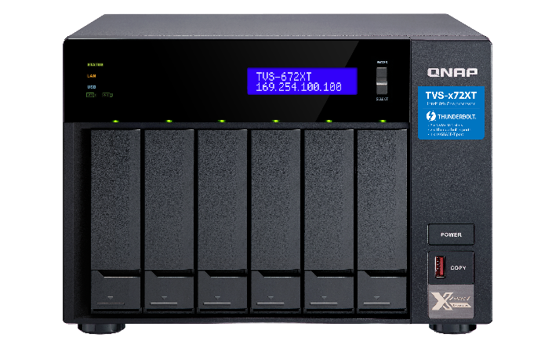







QNAP Thunderbolt NAS 加值 Time Machine
TVS-x72XT
10GBASE-T 與 Thunderbolt™ 3 雙網路高速連接埠，充足的大頻寬讓您同時處理多工任務
搭配 M.2 SSD 快取加速資料存取
儲存空間和 NAS 應用皆可彈性擴充
TVS-672XT
雙埠 Thunderbolt™ 3 高速傳輸，支援 SMB 協定，完美打造 Mac® 與 Windows® 使用者影音編輯協作環境。
單埠五速 10GBASE-T RJ45 網路傳輸，加速虛擬化應用及跨裝置間的檔案分享。
PCIe 擴充多元應用，可安裝圖形顯示卡或 40GbE/ 25GbE/ 10GbE 網路卡增添應用效能。
M.2 PCIe (Gen 3 x2, 2 GB/s) NVMe SSD 雙插槽，可作為快取應用或配置高速儲存池，提升檔案存取效率。
4K 影音播放與即時轉檔；透過 HDMI 2.0 (4K @60Hz) 輸出影音檔案剪輯成果至大螢幕觀賞。
快照完整記錄系統狀態及資料，當意外發生時，可透過快照將系統迅速還原至正常狀態。
https://www.qnap.com/zh-tw/product/tvs-872xt

Slide 8




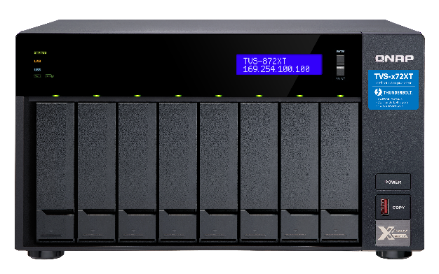

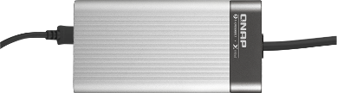
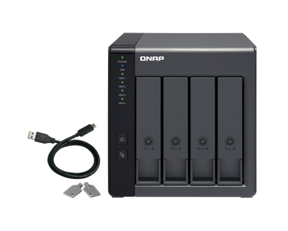
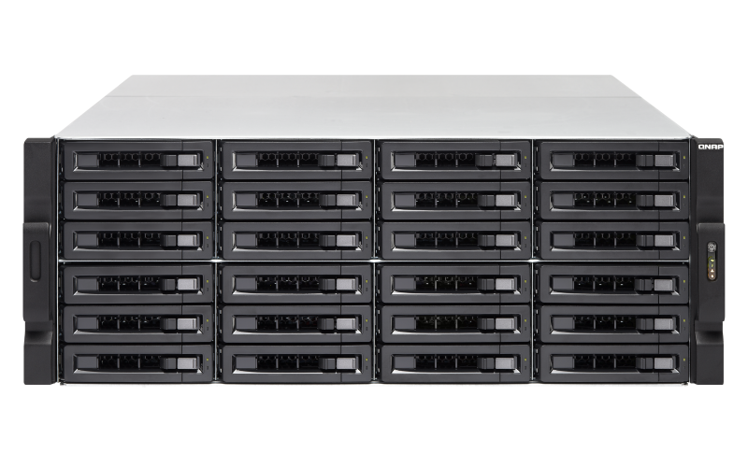


打造完整 Time Machine 備份
v
高速傳輸、存取
資料保護
1. Thunderbolt 3
4. 快照
5. RAID
6. HBS 3
2. 10 GbE
7. VJBOD Cloud
TVS-872XT
空間擴充
TR-004
3. M.2 SSD
簡單管理
9. VJBOD
8. UBS 3.2
Gen 1
10. 使用者介面
QTS

Slide 9




輕鬆將 Time Machine 備份檔複製到雲端
NAS: 建立連接至物件儲存雲的 LUN
Mac: 透過 iSCSI 將 NAS 的 LUN 掛載作為 Time Machine 備份目的端
備份檔傳至 NAS 的 LUN 上後，透過 VJBOD Cloud 雲網關功能將資料複製上雲
Initiator
Target
iSCSI
LUN
LUN
Object

Slide 10
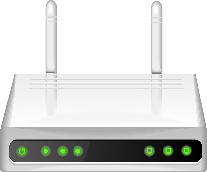


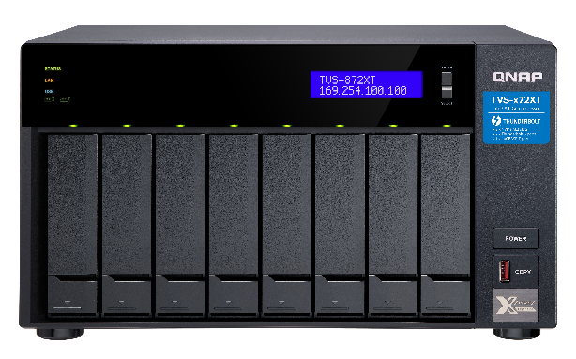

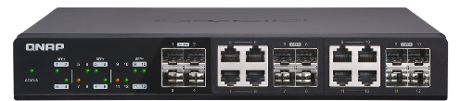

Mac 與 QNAP NAS 配置方式
可透過 WiFi、Thunderbolt、1GbE/10GbE 簡單完成連接
Wi-Fi AP​
Thunderbolt​
1G/10Gbps Ethernet​
Notes:
引導網路存取到自動備份
連線架構圖 （包含電員, 網路, 接上外接螢幕）
有線 /無限

Slide 11

Live Demo
Time Machine & QNAP NAS

Slide 12
困擾企業 Mac 備份的心聲
太多人做 Time Machine 備份
- 空間使用難以分配管理
- 空間不夠使用
- 占用頻寬，備份未能即時完成
- 影響正常工作的使用

Slide 13


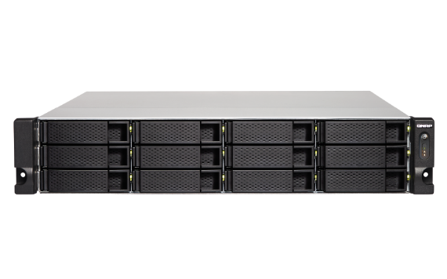


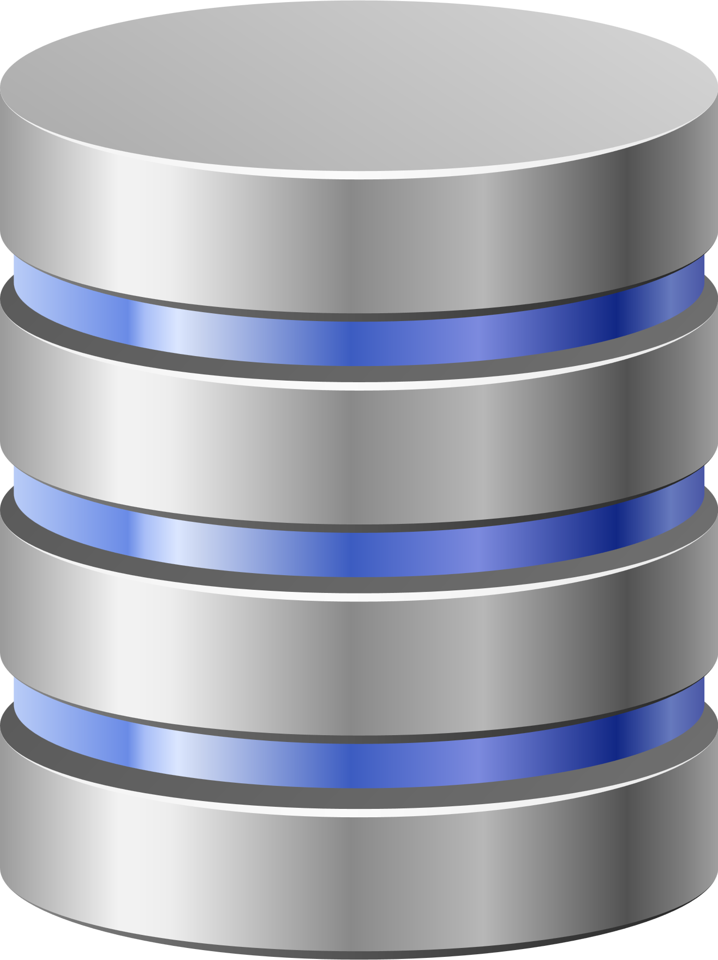
適用於企業的 Mac 備份架構
- 高速傳輸介面及技術
- 集中儲存管理，易於再次備份
多使用者備份空間配置
高速傳輸介面及技術
集中儲存管理，易於再次備份
適用於不同網路區段
- 如何透過SMB跨網段備份
$ sudo tmutil setdestination smb://{USER_NAME}:{PASSWORD}@{NAS_IPADDRESS}/{SHARED_FOLDER_NAME}
40 Gb bandwidth​
Port Trunking
10GbE Switch
Domain Users
> 100 Mac PCs

Slide 14

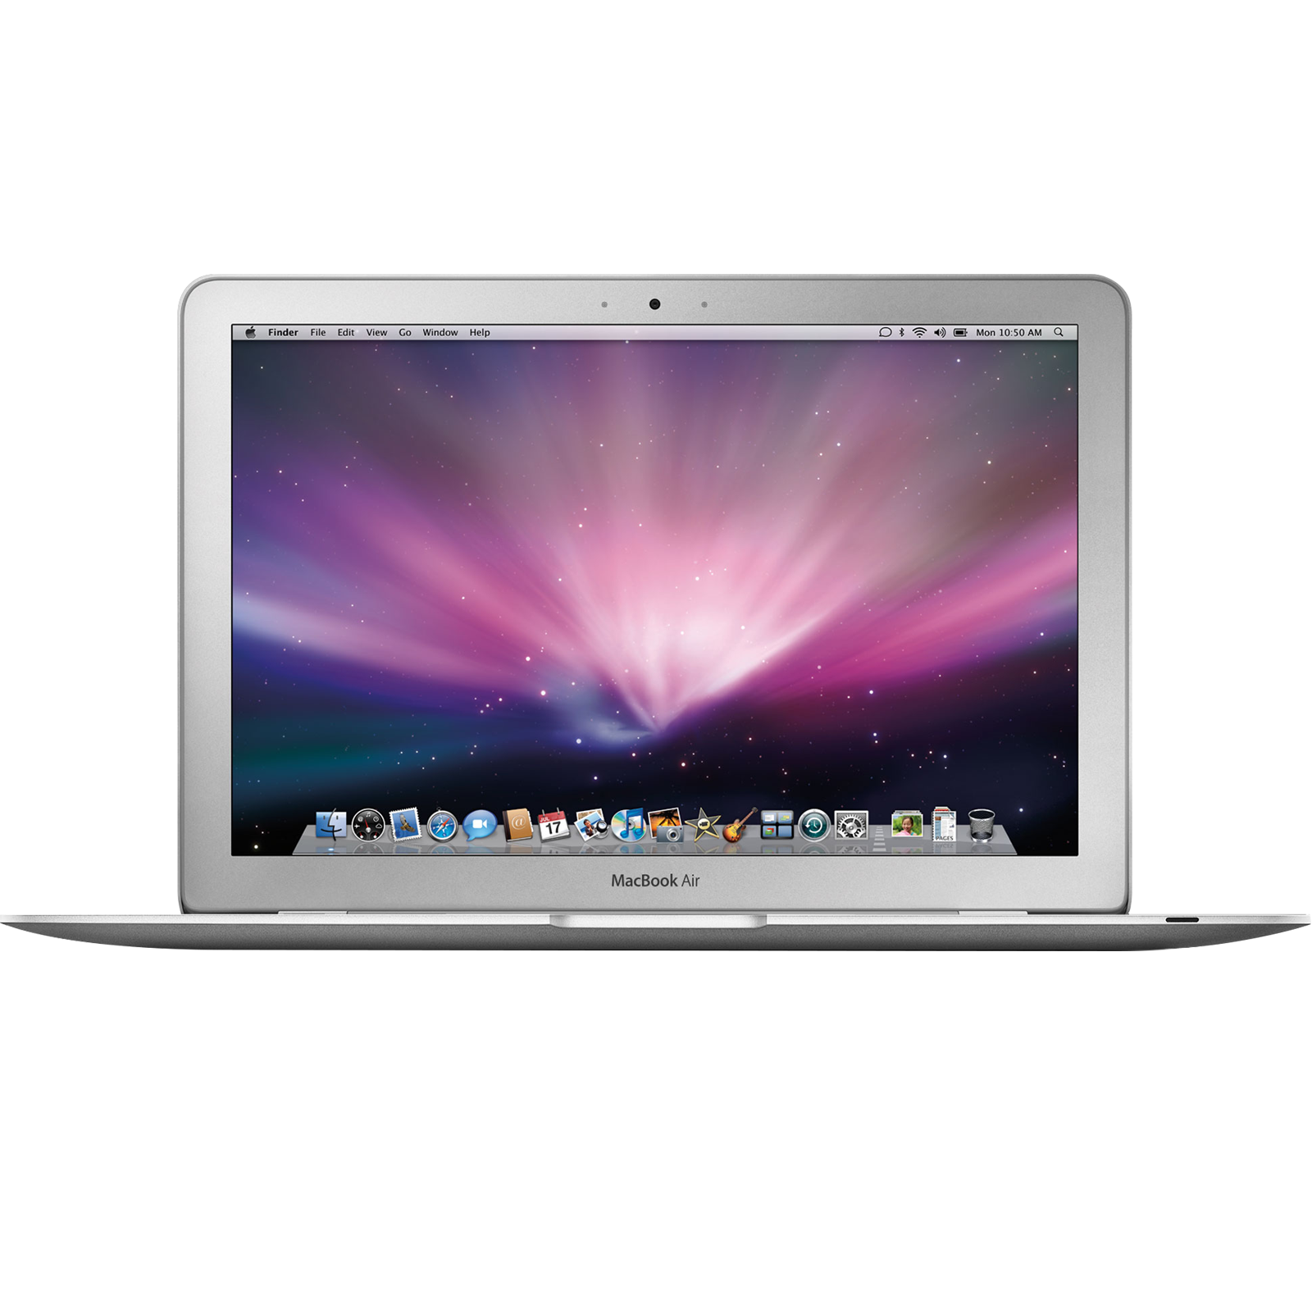
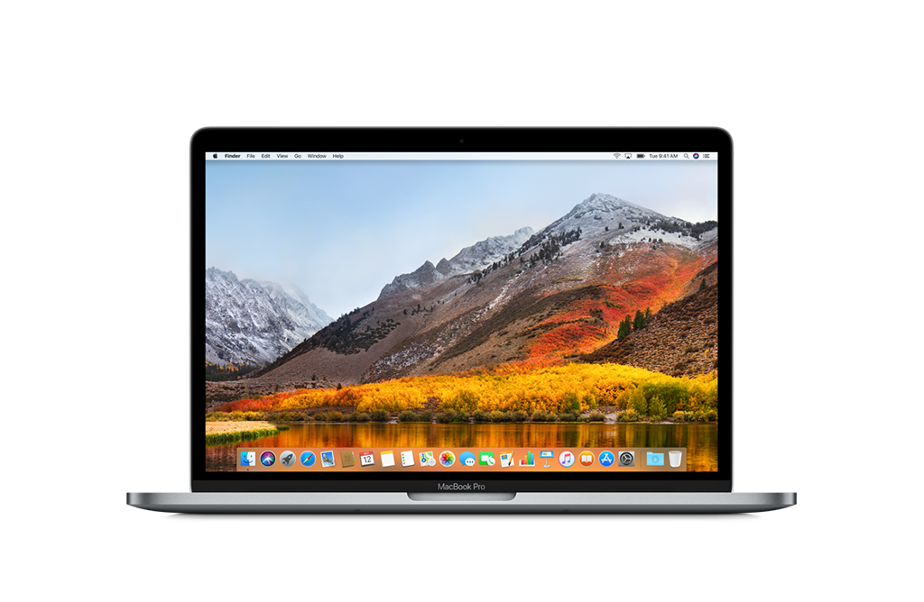
無痛快速的換新 Mac
Old MacBook Air
New Mac Pro
Change

Slide 15





備份口訣：備份 3-2-1
怎樣的備份方案才是安全的 ?
  - 要幾份?
  - 放哪裡?
完整備份的最佳實踐策略
  - 美國官方建議備份方案
  -『資料備份策略 3-2-1』
3
2
1
三份資料
兩個裝置
一個異地

Slide 16

HBS 3 降低您的成本完成備份 3-2-1
省時間又省空間
QuDedup: 來源端 (Source-side) 重複資料刪除
TCP BBR
整合 23 個雲服務商 (持續增加...)
高達 30 條排程設定

Slide 17


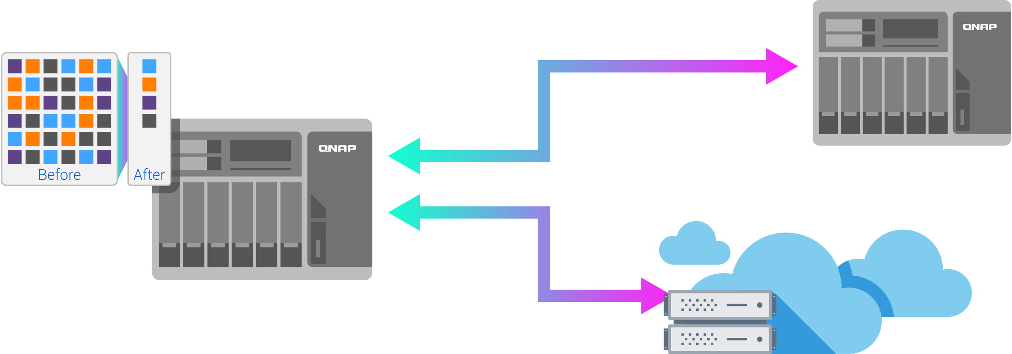


QuDedup 資料減量，節省成本支出
功能亮點
區塊層級分析比對
來源端 (Source-side) 重複資料刪除架構
三大優勢：頻寬占用減量、空間占用減量、支援多個雲服務
虛擬機映像檔大小 | 去重複化後檔大小 | 資料壓縮比
15.48 GB | 7.59 GB | 2.04:1
註: 此數據為單一虛擬映像檔去重複化資料的壓縮比
1
2
頻寬占用減量
空間占用減量
頻寬減量
3
支援多個雲服務
QuDedup 支援機種: x86

Slide 18

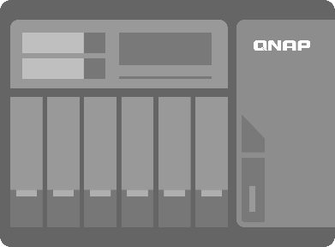

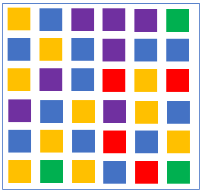



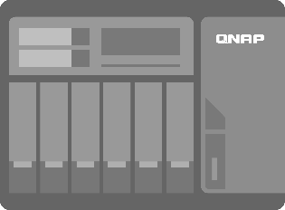







一處備份，處處還原
QDFF
QuDedup 資料減量備份
儲存至各平台
公有雲
還原成原始檔案

Slide 19
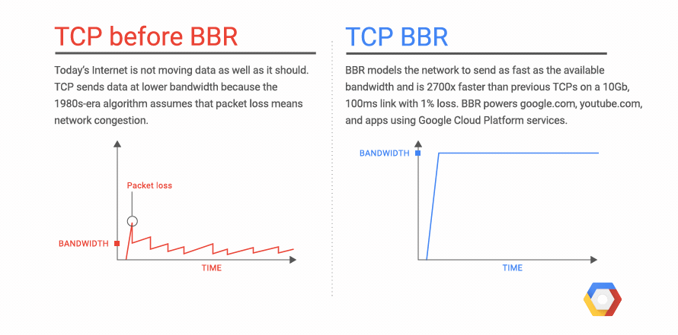
利用 BBR 快速將大量資料備份出去
BBR 適合現代網路環境的壅塞控制演算法
BBR (Bottleneck Bandwidth and round-Trip Time) 是 Google針對 TCP 所設計的全新壅塞控制演算法
已於 Linux 核心 4.9 及以上版本支援
針對掉包率過高的網路環境下，充分提高頻寬利用率
Notes:
https://cloud.google.com/blog/products/gcp/tcp-bbr-congestion-control-comes-to-gcp-your-internet-just-got-faster
https://notfalse.net/28/tcp-congestion-control

Slide 20

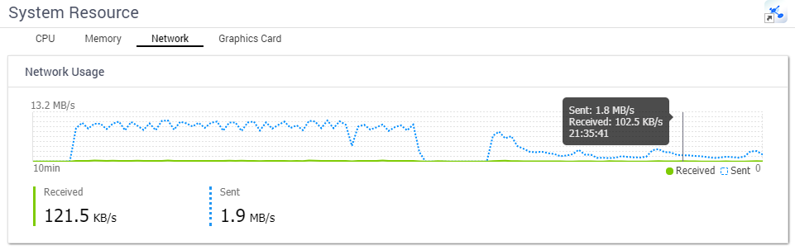
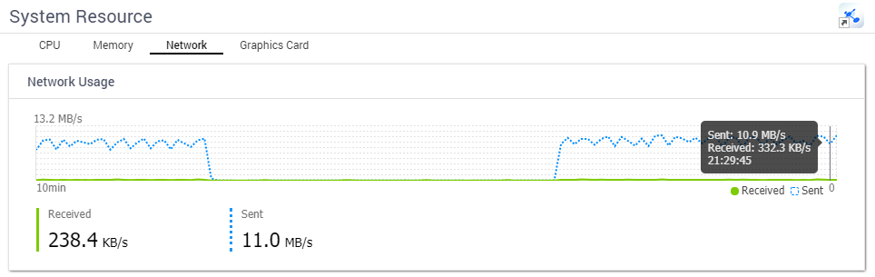


啟用 TCP BBR 網路速度實測評比
資料來源端: 位於台灣的 QNAP NAS
資料目的端: AWS S3 EU(London) 地區
透過外網連線至異雲服務
開啟 TCP BBR 可有效提升傳輸效率!
未啟用 TCP BBR 選項
4 ~ 5倍提升
啟用 TCP BBR 選項
注意：TCP BBR適用於對廣域網路傳輸，請避免在區域網路內啟用做傳輸任務

Slide 21

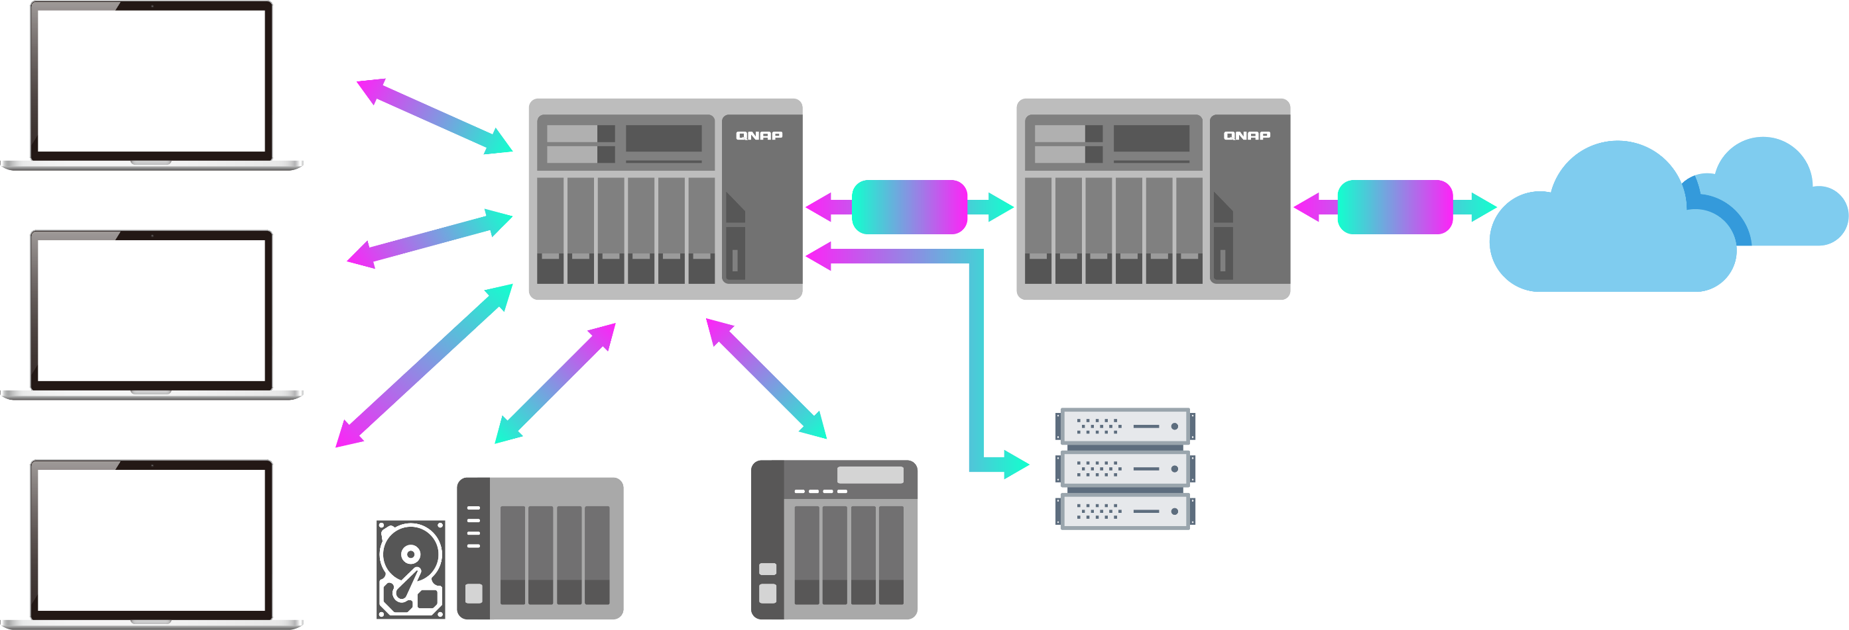

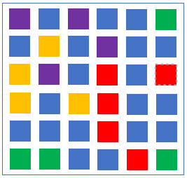

QNAP 與 Time Machine 完整保護方案
符合 3-2-1 原則
本地端
遠端
雲端
Mac Time Machine
備份 / 同步
RTRR
TCP BBR
檔案儲存
物件儲存
Mac Time Machine
Rsync 伺服器
CIFS / SMB 伺服器
FTP 伺服器
Mac Time Machine
外接裝置 / TR-004
VJBOD

Slide 22
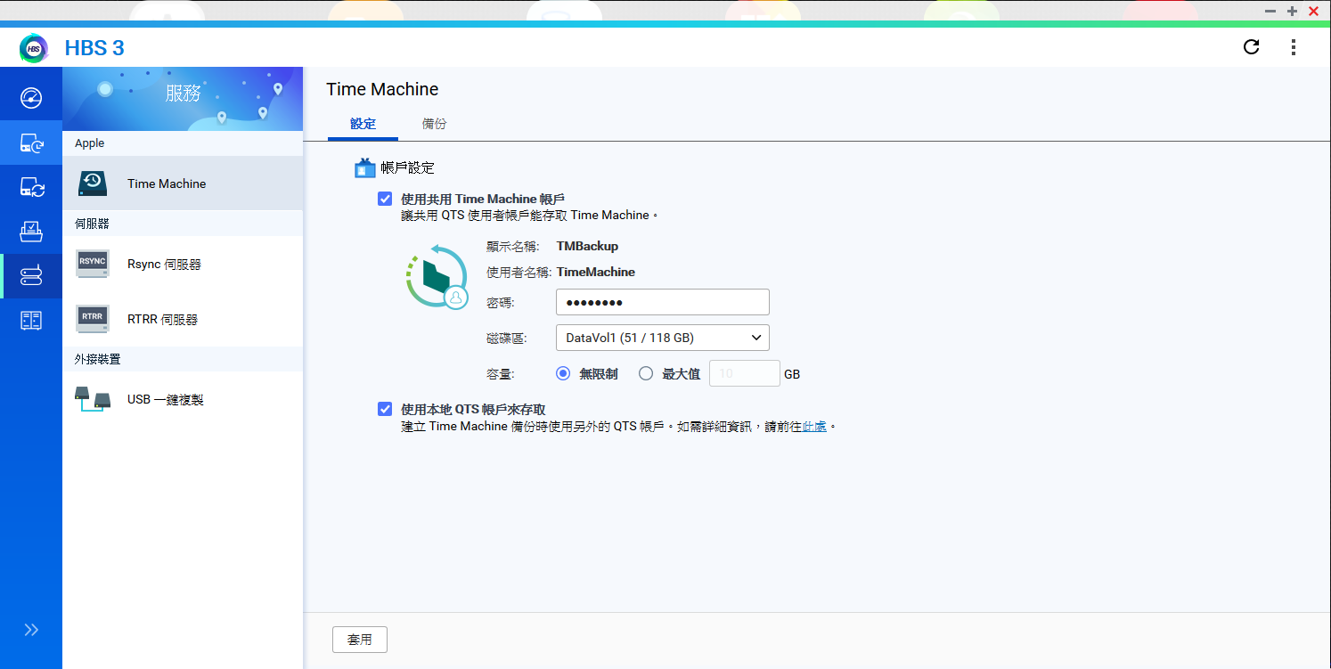
HBS 3 提供 Time Machine 備份設定頁面
專為 Time Machine 建立的帳號
透過 QTS 帳號登入管理多台 Mac 同時做 Time Machine

Slide 23



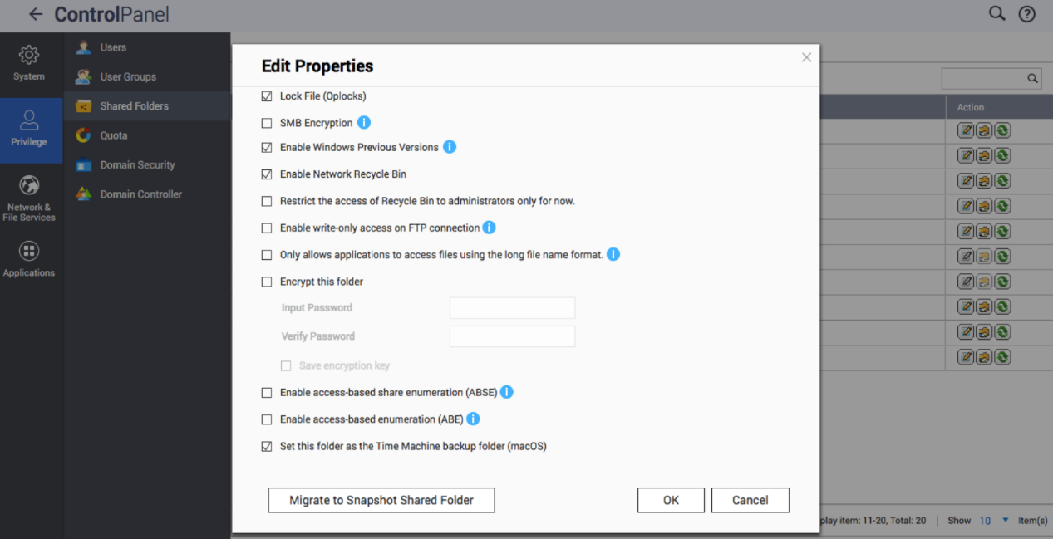
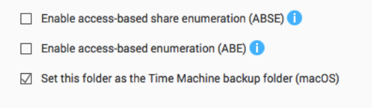
多人環境 NAS 如何設定
1
2
3
備份空間管理
共享資料夾存取設定
帳號設定
Notes:
講稿：
針對TimeMachine的使用設定ＮＡＳ的環境, 建立使用者帳號並設定可使用的備份空間, 並建立共享資料夾設定為TimeMachine存取資料夾即可被TimeMachine存取
帳號設定: 設定備份帳號
備份空間管理: 設定各帳戶的備份空間
啟動Time Machine: 建立共用資料夾並啟動Time Machine作為備份用途

Slide 24
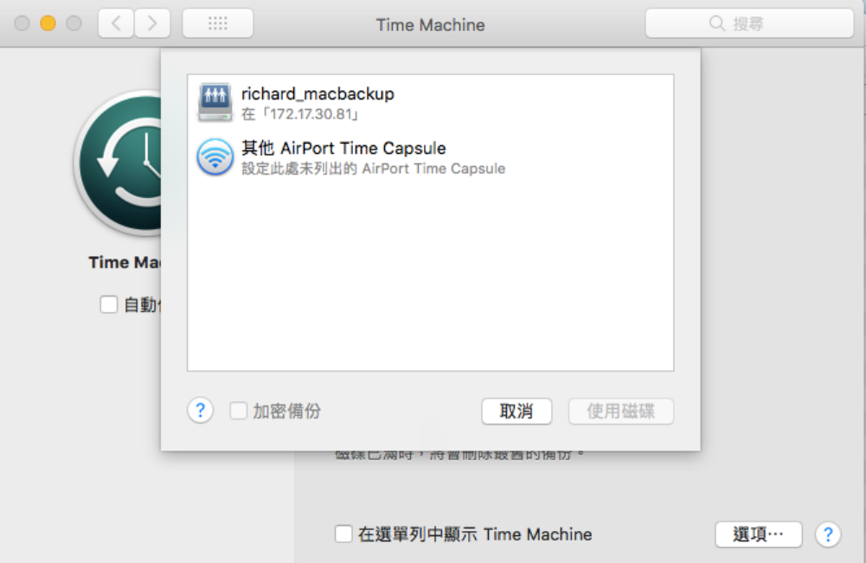
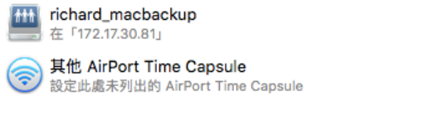
如何設定 Mac 環境
1
2
連線至 NAS Time Machine 備份空間
設定檔案排除規則
Notes:
講稿：
連結到剛剛設定的

Slide 25
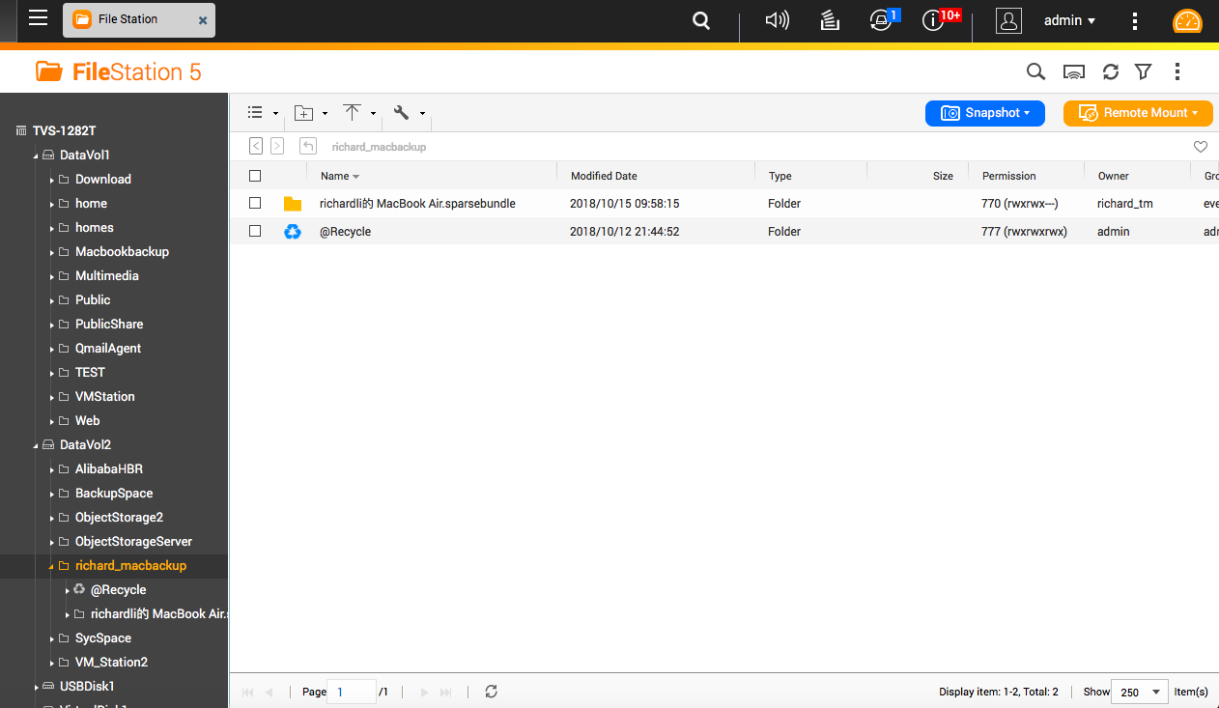
Time Machine 備份檔呈現於 QNAP NAS 上

Slide 26

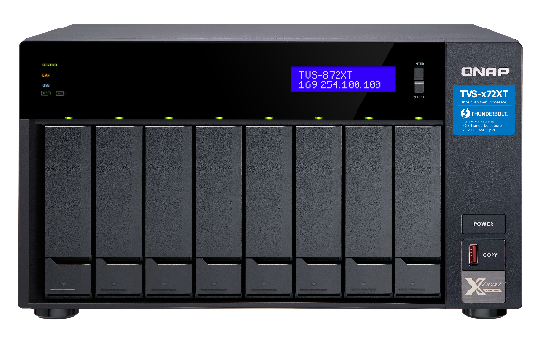



客戶情境
透過 HBS 3 將 Time Machine 備份檔案複製到外接裝置 TR-004
TR-004
Mac Time Machine
建立備份任務：
1
2
3
來源端選取 Time Machine 備份資料夾
目的端選取本地端 > 選擇 TR-004
- 選擇排程
- 選擇使用QuDedup

Slide 27
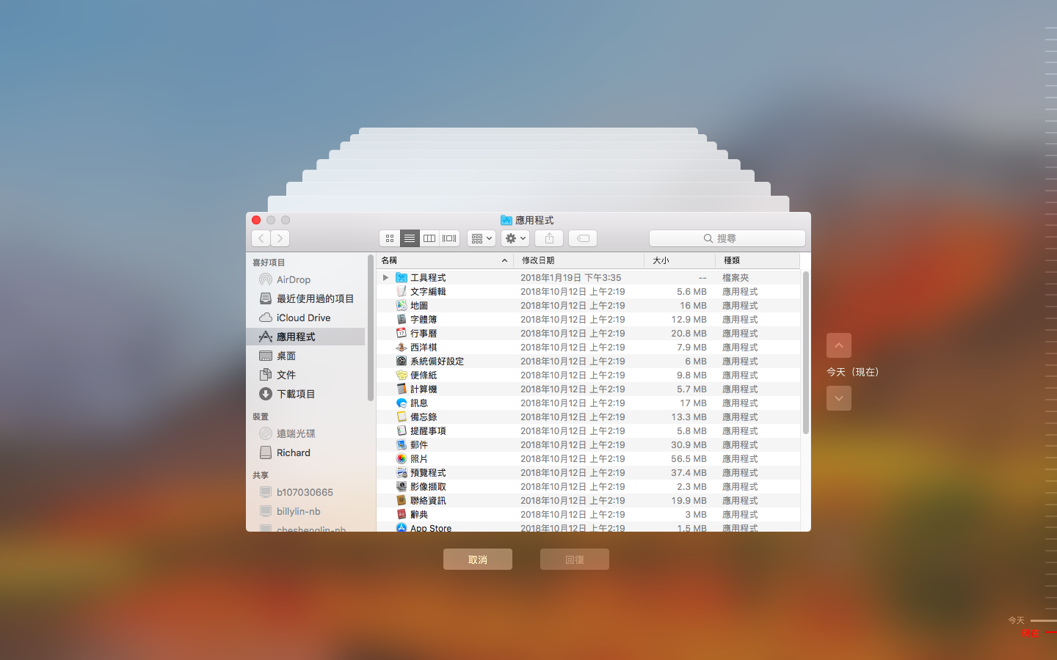
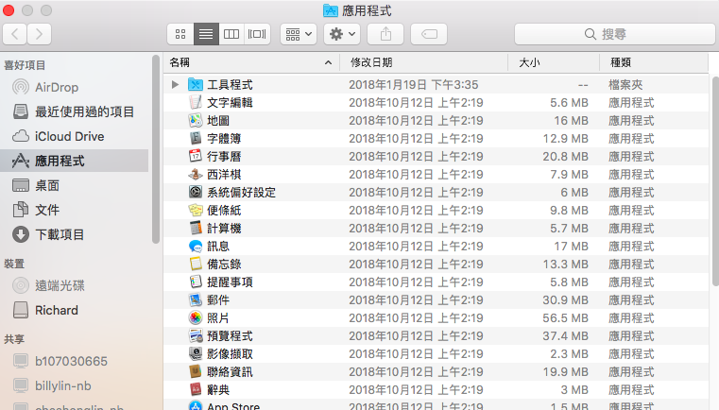
Time Machine 讓 Mac 重生

Slide 28

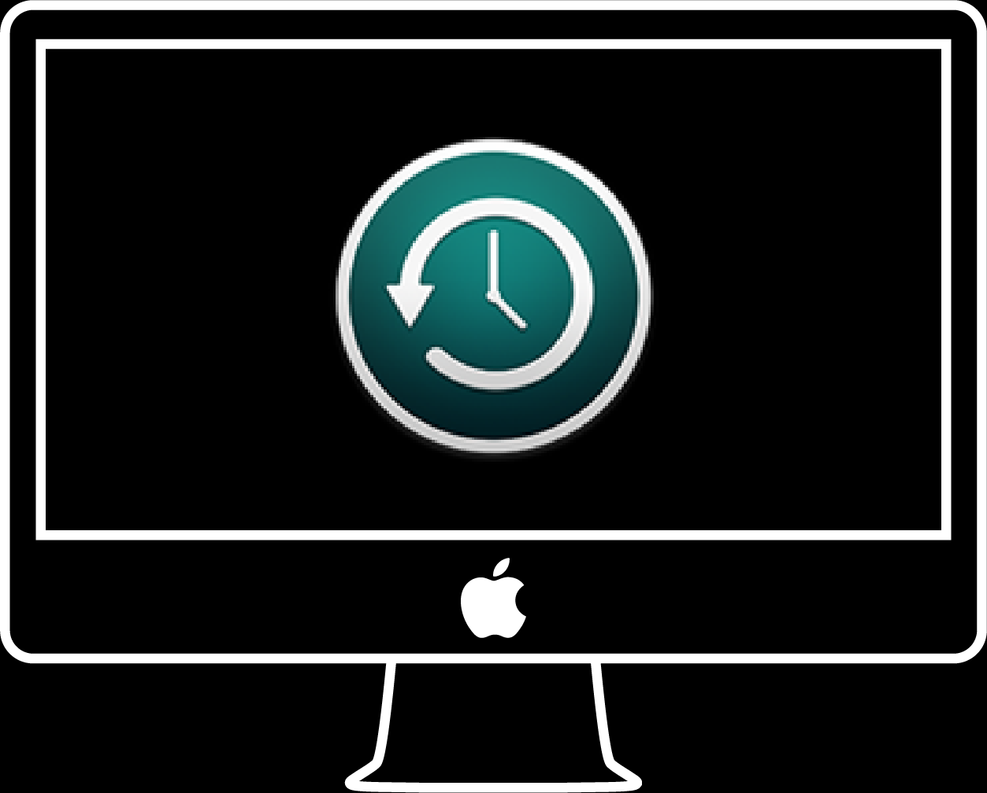
QNAP NAS 是 Mac 使用者最安心的選擇
©2019著作權為威聯通科技股份有限公司所有。威聯通科技並保留所有權利。威聯通科技股份有限公司所使用或註冊之商標或標章。檔案中所提及之產品及公司名稱可能為其他公司所有之商標。

